Slide 1
UBND PHƯỜNG HƯNG ĐẠO
TRƯỜNG TIỂU HỌC ĐA PHÚC
Hoạt động trải nghiệm lớp 3
TUẦN 28
Chủ đề: Cuộc sống xanh
SINH HOẠT DƯỚI CỜ
GV: Nguyễn Thị Xuân

Slide 2







02
SINH HOẠT
THEO CHỦ ĐỀ

Slide 3

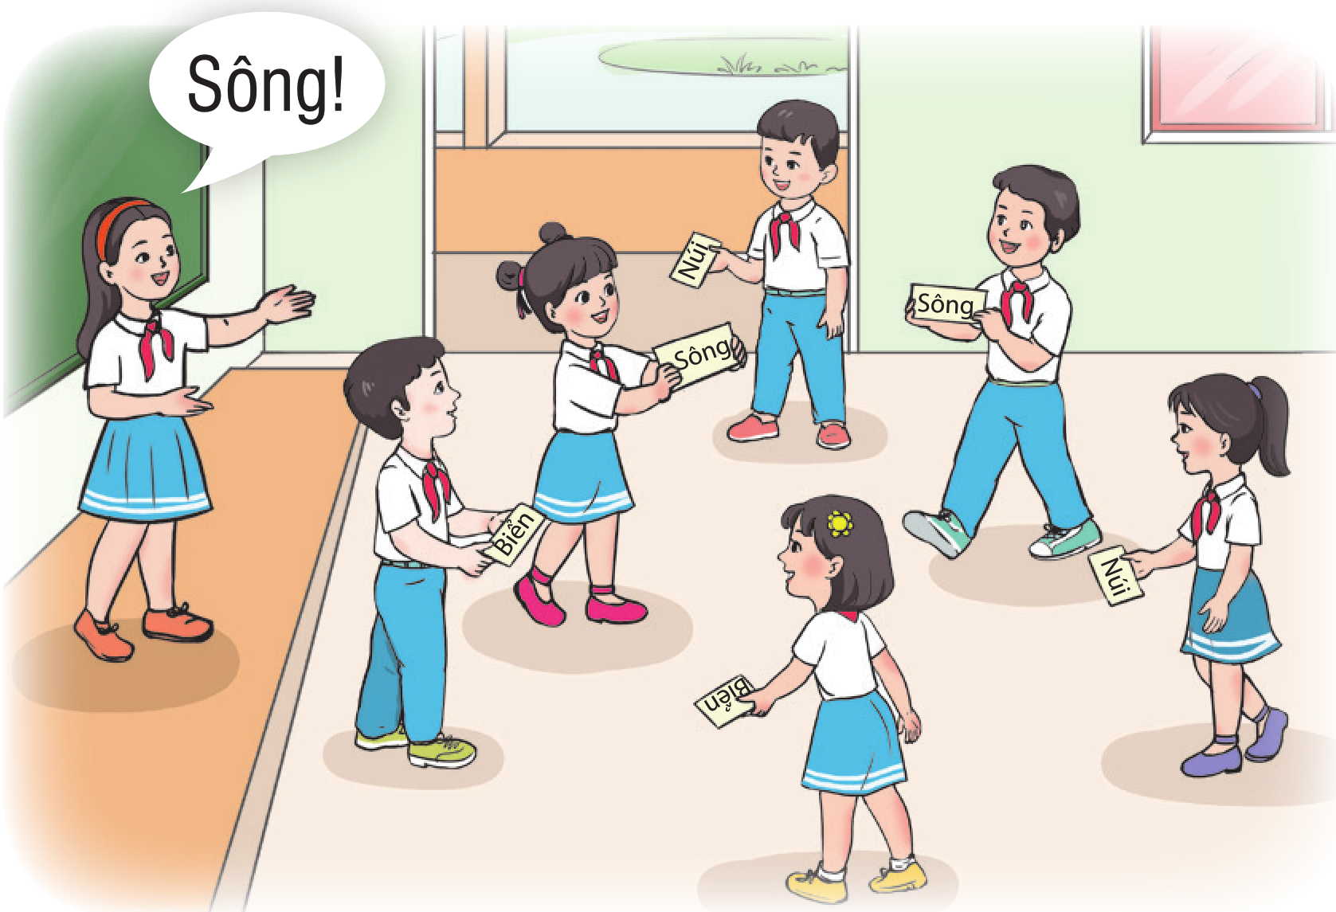
Hoạt động 1: Chơi trò chơi “Gọi tên cảnh đẹp quê mình”

Slide 4
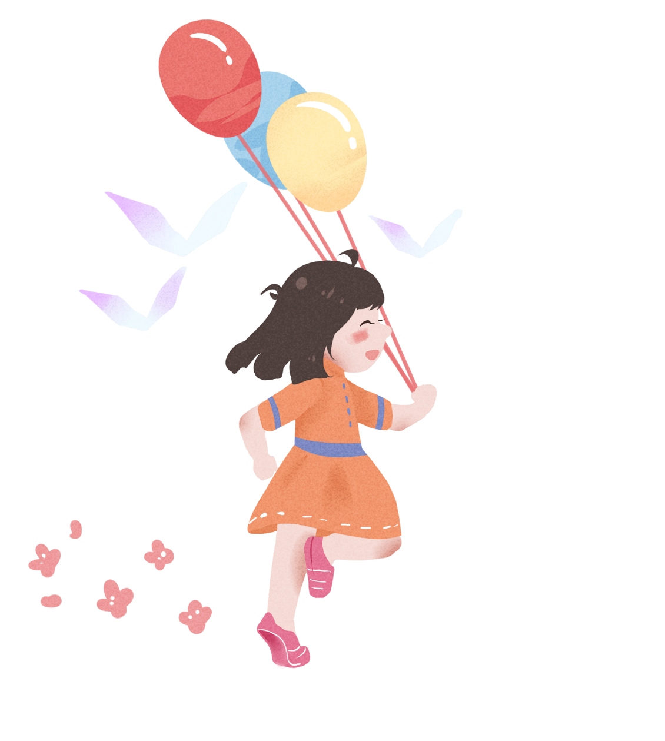
Hoạt động 2
Nhận biết về ô nhiễm môi trường

Slide 5

THẢO LUẬN NHÓM 2
2. Trao đổi với bạn về những biểu hiện môi trường bị ô nhiễm trong các bức ảnh đã chọn.
3. Kể tên những dạng ô nhiễm môi trường khác mà em biết.

Slide 6
Hoạt động 3
Tìm hiểu nguyên nhân gây ô nhiễm môi trường

Slide 7

THẢO LUẬN NHÓM 4

Slide 8
CHIA SẺ

Slide 9


